Slide 1
«Умножение и деление десятичных дробей на натуральные числа». 5 класс Гончарова Любовь Александровна ГБОУ Школа №109 Москва 2014г.

Slide 2
Устный счет
2,5 1,6
0,35
2,6 0,1
3,7 10
0,7 3
1,2 2
2,5 10
Выразить в метрах:
12 см
45 дм

Slide 3
Проверь себя
2,5 - 1,6 = 0,9 А
+ 0,35 = 5,35 Л
2,6 - 0,1 = 2,5 М
3,7 X 10 = 37 О
0,7 X 3 = 2,1 И
1,2 X 2 = 2,4 П
2,5 : 10 = 0,25 Д
Выразить в метрах:
12 см = 0,12 м А
45 дм = 4,5 м И

Slide 4
Расположи ответы в порядке убывания
Заполни таблицу:

Slide 5
Проверь себя
37 | 5,35 | 4,5 | 2,5 | 2,4 | 2,1 | 0,9 | 0,25 | 0,12
О | Л | И | М | П | И | А | Д | А

Slide 6
Урок-обобщение. Олимпиада 2014
Умножение и деление десятичных дробей на натуральные числа

Slide 7
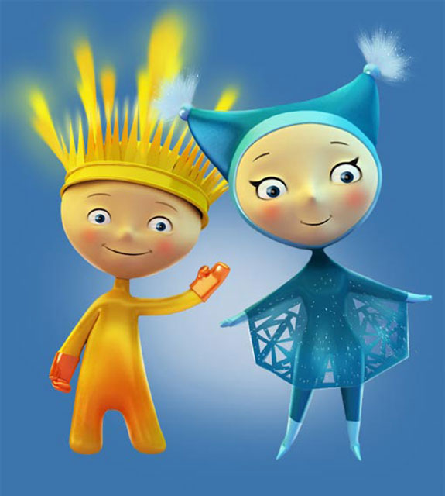
Талисманы Паралимпийских Игр в Сочи 2014 г.

Slide 8
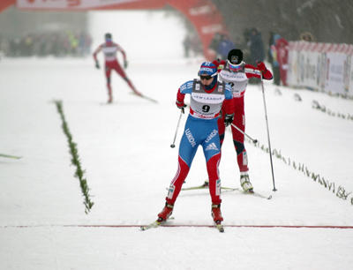
Задача 1
Со старта вышли два лыжника. Скорость одного 10,8 км/ч, а скорость другого 11,1 км/ч. Какое расстояние будет между лыжниками через 2 часа?

Slide 9
Какой рисунок соответствует условию задачи?
10,8 км/ч
11,1 км/ч
а)
t = 2 ч
10,8 км/ч
11,1 км/ч
б)
t = 2 ч
10,8 км/ч
в)
11,1 км/ч
t = 2 ч

Slide 10
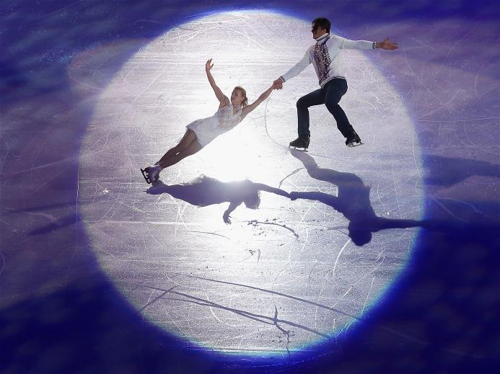
Задача 2
В командном зачете по фигурному катанию команды России и Германии набрали 329,7 очков. Причем команда России набрала в 2 раза больше очков, чем команда Германии. Какое количество очков набрала каждая команда?

Slide 11
Ответы
259,7
13566,3

Slide 12
Уровни сложности заданий
Простой
Средний
Сложный

Slide 13
